Slide 1
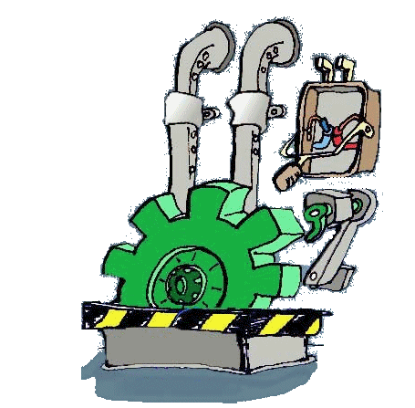

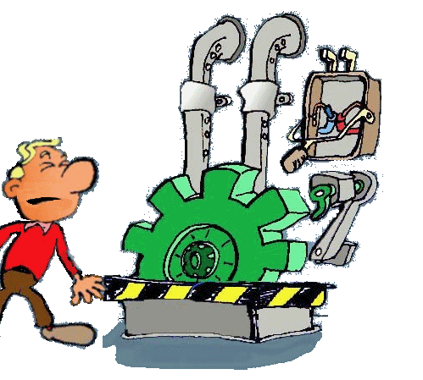
PELIGRO MECÁNICO
LEGISLACIÓN
DEFINICIÓN DE PELIGRO Y REISGO MECÁNICO
FORMAS ELEMENTALES DEL RIESGO
FUENTES GENERADORAS
MEDIDAS DE CONTROL A TOMAR
QUE ES UNA MAQUINA Y UNA HERRAMIENTA
MANOS PARA TODA LA VIDA
2020 El Año del Hacer

Slide 2
LEGISLACIÓN
RESOLUCIÓN 2400 DEL 1979
TituloIII,Art 176 y 177: uso de los equipos de protección personal para realizar los trabajos especificos….
Titulo V, Art 202 -204: Hojas de vida de los equipos. Art 548- 561: Trabajos de soldadura y corte lejos de polvos y materiales combustibles…
Titulo VIII, Art 266 -295:Mantenimiento general y limpieza de equipos….
Titulo IX, Art 355 -370: Herramientas de calidad y utilizacion debida….
NFPA 70
El código eléctrico Nacional (NEC) o NFPA 70, es un estándar de los estados unidos para la instalación segura de cableado y equipos eléctricos.
GTC 045
Identificar los peligros relacionados con cada actividad laboral.
Identificar los controles de riesgo.
Evaluar los riesgos asociados a cada peligro.
Definir los criterios de riesgos.
Elaborar plan de acción para el control del riesgo.
Revisar el plan de acción propuesto.
Asegurar que los controles implementados sean efectivos

Slide 3
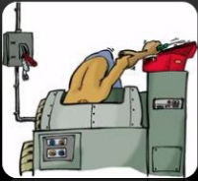
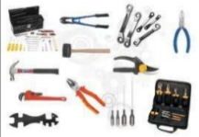
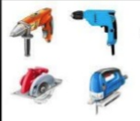
Se denomina peligro mecánico el conjunto de factores físicos que dar lugar a una lesión por la acción mecánica de elementos de maquinas, herramientas, piezas a trabajar o materiales proyectados, sólidos o fluidos
El riesgo mecánico : los que se puedan producir en toda operación que implique manipulación de herramientas manuales motorizadas o no.
El uso de maquinaria como:Lijadora, taladro, esmeril, pulidora, prensa de mesa, taladro de árbol, trozadora, cortadora, entre otros, manipulacón de vehículos, utilización de dispositivios de elevación comos los elevadores en el taller de mecánica, ascensores de carga en pintura y almacén.

Slide 4
FORMAS ELEMENTALES DEL RIESGO
CIZALLAMIENTO: Se encuentra localizado en los puntos donde se mueven los filos de dos objetos lo suficientemente juntos el uno de otro, como para cortar material relativamente blando.
CORTE: Generado por partes o piezas fundamentalmente por su forma (aristas cortantes, partes agudas, cuchillas o partes filosas.
ENGANCHE: Atrapamientos de alaguna parte del cuerpo o ropa de trabajo por partes de las piezas en movimiento.
ATRAPAMIENTO O ARRASTRE: Formado por dos objetos que se mueven juntos, las partes del cuerpo que más riesgo corren de ser atrapadas son las manos y el cabello.
IMPACTO: Generado por partes o piezas que producen machucones o golpe contra la misma maquina.
PERFORACIÓN O PUNZAMIENTO: Debidas a la utilización de herramientas manuales tales como destornillador, punzones, etc.
FRICCIÓN O ABRASIÓN: Producidas por el roce de las partes móviles de un equipo puede existir partes afectadas del cuerpo.
PROYECCIÓN DE SOLIDOS O LÍQUIDOS:Muchas máquinas en funcionamiento normal expulsan partículas solidas y/o liquidas capaces de producir quemaduras, daños en ojos partes de cuerpo en especial la cara.
APLASTAMIENTO: se presentan principalmente cuando dos objetos se mueven uno sobre otro, o cuando uno se mueve y el otro está estático.

Slide 5
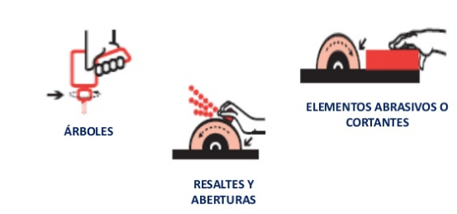
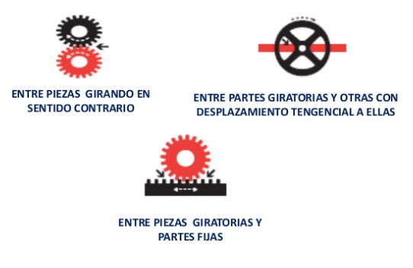
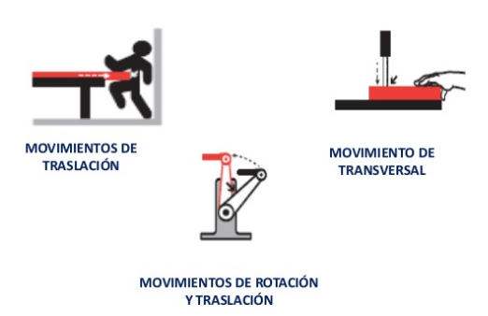
FUENTES GENERADORAS
Herramientas manuales inadecuadas, defectuosas,mal usadas o en mal mantenimiento.
Herramientas eléctricas inadecuadas, mal aisladas, sin mantenimiento o defectuosas.
Herramientas mecanizadas sin resguardos, desacalibradas, sin aislamiento, desalineadas.
Maquinaria, herramientas o equipos sin resguardo ni protección en sus puntos de operación.
Anclajes defectuosos o insuficientes.
Uso de maquinas, herramientas o equipos para los cuales no fueron diseñados.
¿DONDE ESTA EL RIESGO?
En las partes moviles de las máquinas
En los materiales utilizados.
En la proyección

Slide 6
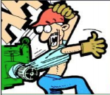
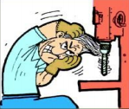
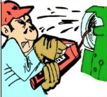
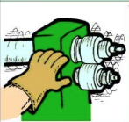
MEDIDAS DE CONTROL A TOMAR
Utilizar candados para el bloqueo de las máquinas y señalizar los trabajos de mantenimiento NO OPERAR MAQUINA EN MANTENIMIENTO.
Antes de arrancar una máquina, asegúrese siempre de que estén las guardas y sistemas de seguridad colocados y funcionen correctamente.
No distraiga su atención mientras opera máquina, herramientas o equipos.
Nunca coloque las manos en partes de movimientos o puntos de aplastamiento , no trate de sacar piezas, ni medirlas, ni limpiarlas cuando la maquina esta en funcionamiento.
Nunca trate de apresurar la detención de la máquina frenándola con la mano u otro elemento.
Cuando trabaje en máquinas no use mangas colgantes u otras ropas sueltas, anillos, pulseras, cadenas, cabello o barba larga.
Nunca remueva o interfiera una guarda de seguridad o si se daña informe inmediatamente.
Siempre al realizar mantenimiento debe estar la máquina bloqueada y etiquetada.
Conocer el manual de operación de la maquina muy bien.
Identificar y señalizar el punto o lugar de trabajo
Use la herramienta adecuada para el trabajo a realizar y que este en buen estado.
No limpie las herramientas con disolventes inflamables o tóxicos.
Retire del enchufe, no del cable al desconectar la herramienta.
Reportar las condiciones inseguras.
No deje una maquina o equipo en funcionamiento sin vigilancia.
No sorprenda, moleste o toque cualquier persona que esté trabajando con una herramienta eléctrica, podría llegar a causar un accidente o una lesión.

Slide 7

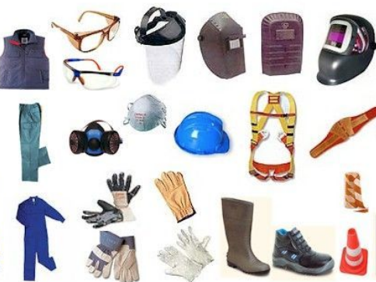
MEDIDAS DE CONTROL A TOMAR
Equipos de protección individual
En protección de los ojos, se utilizarán gafas de seguridad resistentes a impactos.
En protección de la cara, se utilizarán pantallas, abatibles o fijas según la necesidad.
En protección de de las manos, se utilizarán guantes dependiendo de la tarea a realizar (impacto, corte, químico).
En protección del corporal, se utilizará overoles, delantales , manguitos, polainas siempre que las proyecciones puedan alcanzar otras partes del cuerpo.
Los equipos de protección individual deberán cumplir con las normas de seguridad y estar certificados

Slide 8
PARTE DEL CUERPO A PROTEGER | EPP Y CARACTERÍSTICAS | ACTIVIDADES DE TRABAJO | BARRERA
OIDOS | Orejeras y tapones. | Actividad generadoras de ruido superior a 85 dB | Trauma acústico sonoro.
CARA Y OJOS | Protectores de pantalla | Proyecciones de partículas sólidas, líquidas. Emisiones de vapores o gaseosas | Quemaduras y lesiones de piel.
 | Yelmo con filtros de matiz o tinte | Soldadores, fogoneros, corte de arco. | Deslumbramientos.
 | Gafas de seguridad | Trabajadores que remachan decapan, esmerilan a seco, cortan con tronzadora, taladran, pulen, calan, | Proyecciones de partículas que pueden penetrar en los ojos y alpicaduras de líquidos en los ojos.
SISTEMA RESPIRATORIO | Respirador | Trabajos donde se genere Polvo, fibras, arenas, cemento, asbesto, carbón mineral, aluminio, harinas, maderas, plásticos, etc. Humos | Neumoconiosis
 | Pieza facial con cartuchos o filtro | Trabajo con emisión de gases, vapores inorgánicos y orgánicos nocivos, Neblinas. | Inhalación de gases y vapores nocivos para la salud.
MANOS Y LOS BRAZOS | Guantes de caucho dieléctrico. | Electricistas que trabajen en circuitos vivos. | Electrocución, tetanización, quemaduras, paro cardiorespiratorio.
 | Guante anticorte | Trabajos de corte con taladros, prensas, pulidoras , taladros, esmeriles, tronzadoras, punzadoras, tornos, fresadoras, etc… | Atrapamientos, golpes de manos por partes en movimiento de las máquinas.
 | Guante de nitrilo | Trabajos con ácidos, sustancias alcalinas, susntacias irritantantes. | Quemaduras.

Slide 9
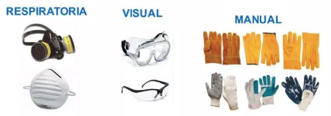
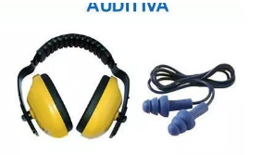

PARTE DEL CUERPO A PROTEGER | EPP Y CARACTERÍSTICAS | ACTIVIDADES DE TRABAJO | BARRERA
PIES Y LAS PIERNAS | Calzado de seguridad con punteras de acero que soporte peso de 1200 kilos e impactos | Caída de objetos pesados, o contra aprisionamiento de los dedos de los pies bajo grandes pesos. | Heridas, amputaciones, aplastamiento.
 | Calzado dieléctrico (aislante) calzado que no despida chispas | Electricistas | Choque eléctrico, quemaduras

Slide 10
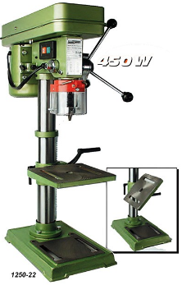
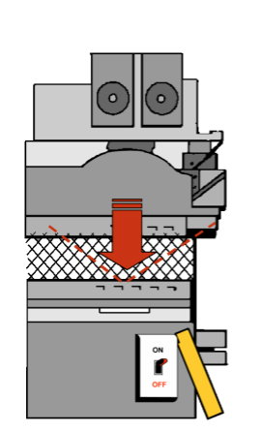
MÁQUINA: Conjunto de piezas u órganos unidos entre ellos, de los cuales uno por lo menos habrá de ser móvil y en su caso, de órganos de accionamiento, circuitos de mando y potencia, u otros, asociados de forma solidaria para una aplicación determinada, en particular para la transformación, tratamiento, desplazamiento y acondicionamiento de un material.
RIESGO EN LA MAQUINA: Al entrar en contacto con las partes móviles de la máquina, la persona puede ser golpeada o atrapada
MEDIDAS DE SEGURIDAD EN LA MAQUINA
Resguardo fijo: Es el que se mantiene en su posición de protección (cerrado) de manera permanente por ejemplo:(por soldadura o remaches), o mediante elementos de fijación por ejemplo:(con tornillos, tuercas), que impiden que se pueda desplazar el resguardo (retirar o abrir), sin la utilización de una herramienta.
Resguardo móvil: Son los que están unidos al bastidor de la máquina o a un elemento fijo próximo, por ejemplo, mediante bisagras o guías de deslizamiento, y que se pueden abrir sin necesidad de utilizar ninguna herramienta

Slide 11
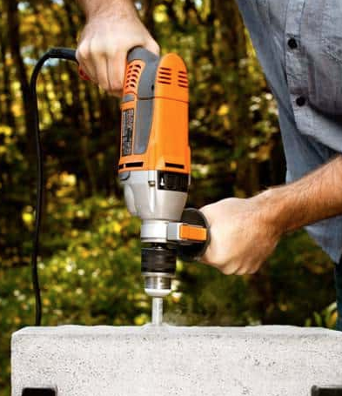
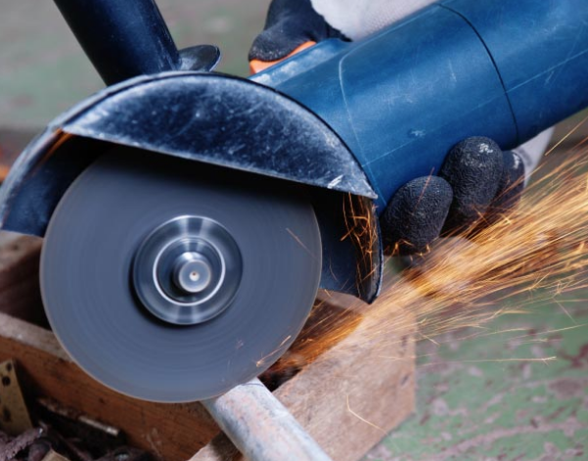
HERRAMIENTAS ELECTRICAS:
son instrumentos que sirven para facilitar el trabajo del hombre en las tareas mecánicas. Mejoran la calidad de vida de las personas ya que facilitan el trabajo que necesita cierta fuerza y para su funcionamiento necesitan electricidad.
LAS MAS COMUNES Y SU USO CORRECTO:
Taladros: Antes de usar, verifique el estado de la carcasa, el mandril, el cable y el enchufe, el gatillo, Cualquier señal externa puede ser el indicador de una falla que puede presentarse dentro de la operación del taladro y causar un accidente laboral grave,elija las brocas adecuadas, No utilice fuerza innecesaria contra la superficie que está taladrando, Perfore siempre utilizando un único ángulo, usar gafas de seguridad ya que como resultado del trabajo realizado, se despiden partículas del material perforado a gran velocidad, que pueden impactar el rostro y uso de guantes anticorte, botas de seguridad, protección auditiva.
Pulidora: Antes de usar, verifique la protección o los ejes o gurada que estén correctamente instalados; si encuentra algún desperfecto, lo mejor es no utilizar, use tomandola con las dos manos, una en el mango y otra en el gatillo, Asegura que la protección o guerda siempre quede mirando hacia arriba, Ubique la herramienta a un costado de su cuerpo, hacer andar la pulidora cuando esté ubicado en la posición de corte y siempre úsarlo horizontal, cortando o desbastando con el borde del disco, al terminar hay que despegarlo del material trabajado, solamente ahí apagarlo, para que el disco no salte o dañe la superficie. Usar la pantalla protectora para cara los guantes anticorte y si es necesario la proteccion respirtaoria para materia particulado, botas de seguridad y protección auditiva

Slide 12
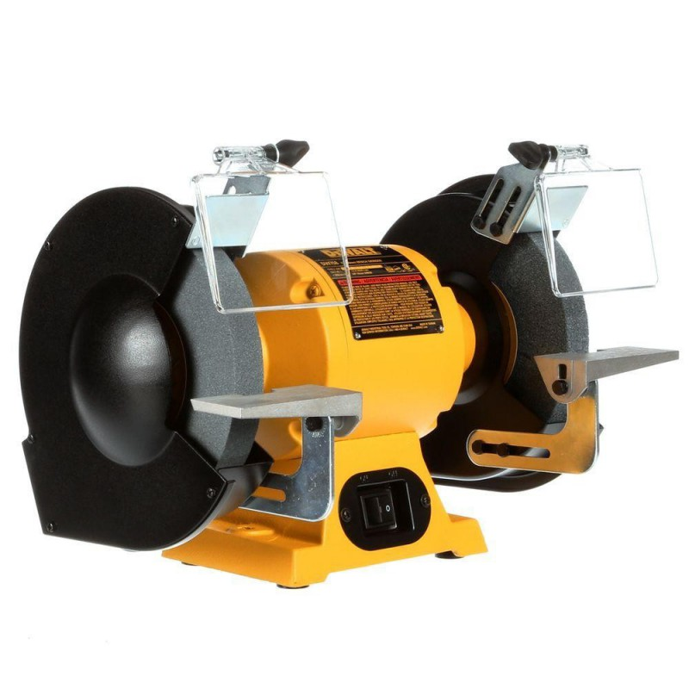
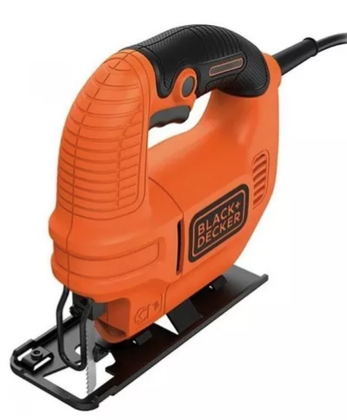
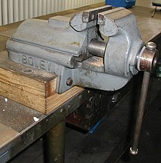
Esmeril de Banco: Antes de usar, asegúrarse de que el esmeril se encuentre sujeto firmemente al banco, verificar el interruptor o dispositivo de encendido y apagado inmediato, utilize las piedras de acuerdo a las recomendaciones del fabricante y selecciónalas de acuerdo a la tarea a realizar, utilize permanentemente la guarda protectora de la piedra, el portaherramientas (descanso de herramientas), la lengüeta cortachispa y el protector de seguridad frontal transparente para prevenir proyecciones de partículas y el uso gafas de seguridad,si se produce mucho polvo, se deberá usar protección respiratoria, botas de seguridad, proteccion auditiva y guantes anticorte.
Caladora: Asegúrese que la hoja de sierra es la adecuada para el material que va a cortar, Adecúe la velocidad del corte de acuerdo al material, No es necesario que haga presión sobre la herramienta, No use la caladora en dirección a su cuerpo, Realize los cortes del material por el lado que va a desechar, Si va a cortar grandes superficies, recuerde interrumpir la actividad durante cortos periodos de tiempo para hacer que la hoja de sierra se refresque y evitar que la herramienta se sobrecaliente.Use guantes anticorte y gafas de seguridad, dependiendo del material a trabajar, usar protección respiratoria y botas de seguridad
Prensa o Tornillo de Banco: Antes de usar, asegúrarse de que las mandibulas esten en buena condicón, que la base este fija al banco, el mango y tornillo esten funcionando. Al sujetar piezas de trabajo largas en un tornillo de banco, siempre asegúrese de que el final del trabajo esté correctamente soportado. Use guantes anticorte, botas de seguridad y gafas de seguridad

Slide 13
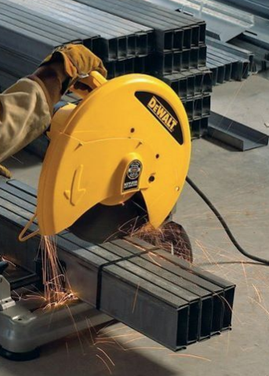
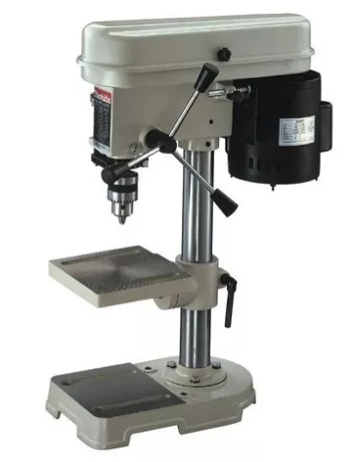
Tronzadora de Disco: Antes de usar verificar que no posea daños estructurales, buen estado del disco y que sea adecuado para el material que se va cortar. Apoyar la maquina firmemente, evite soltar de golpe la empuñadura de arranque al poner en marcha, realizar el corte sobre una superficie estable y nivelada. Nunca operar sin la gurda de seguridad y usar los guantes anticorte, gafas de seguridad, proteccion respitaroria en caso del material que se este cortando, botas de seguridad y proteccion auditiva
Taladro de Árbol: Antes de usar verificar la carcasa , cable esten en buen estado tambien que la broca este instalada, asegurada al mandril, comprobar que el comando de arranque y/o parada no esté trabado, Verificar que la pieza que se va a intervenir, se encuentre lo suficientemente estable para evitar que tenga movimiento mientras se trabaja en ella.No acercar las manos a la broca cuando este en movimiento, No intentar detener la broca o el mandril con las manos. En el caso, que se perciba ya sea de la carcasa, el cable o la clavija olor a quemado o estén demasiado calientes, el trabajo debe ser detenido y el taladro debe ser revisado por personal autorizado. Use guantes anticorte, gafas de seguridad, botas de seguridad

Slide 14
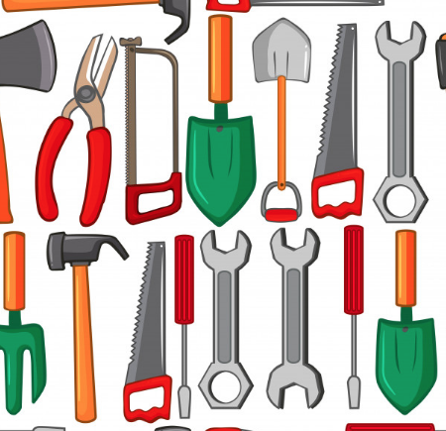
HERRAMIENTAS MANUALES:
Se denomina herramienta manual o utensilios de trabajo utilizados generalmente de forma individual y que únicamente requieren para su accionamiento la fuerza motriz humana.
TIPOS DE HERRAMIENTA
Sujeción: Se utilizan para sujetar piezas o inmovilizar piezas. En este grupo se pueden considerar: alicate, gato, tornillo de banco,pinzas,llaves para tubo,mordaza, tenaza.
Fijación: Se utilizan para el ensamble de unas piezas con otras: pertenecen a esta grupo los diferentes tipos de llaves que existen: remachadora, destornilladores, grapadora.
Golpe: Están diseñadas para modificar la forma o tamaño de otros objetos o producir un desplazamiento de estos dentro de otros cuerpos, aprovechando el uso de su mango, cadena o algún otro mecanismo para incrementar la fuerza del impacto.
Corte: son aquellas que se encargan de extraer y/o separar material sobre el cual se está trabajando, se puede producir por diferencias de velocidades o por presión se consideran las:limas,tijeras, segueta, cepillos, cinceles, brocas, sacabocados, serrucho.

Slide 15
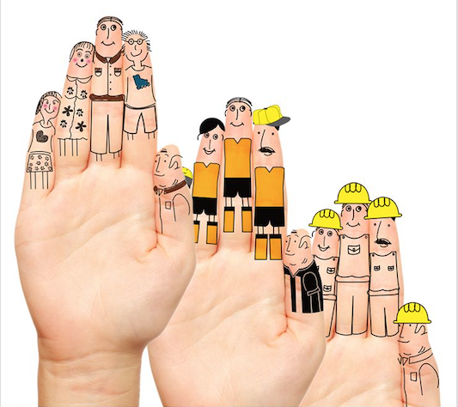
MANOS PARA TODA LA VIDA
Las manos son una herramienta increíblemente precisa, piensa en piel, hueso, musculo, tendones, nervios, junta todo eso y obtendrás tus manos
Una de las piezas más asombrosas del cuerpo del ser humano las manos
Son las aliadas en el trabajo y en el día a día nos asiste para todo

Slide 16
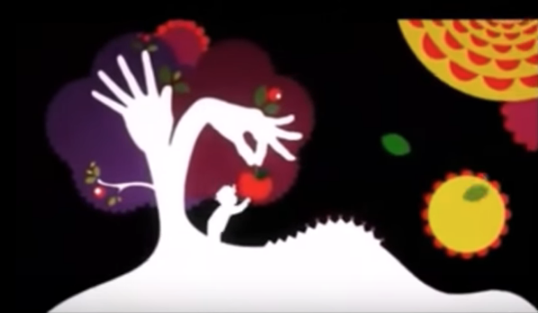
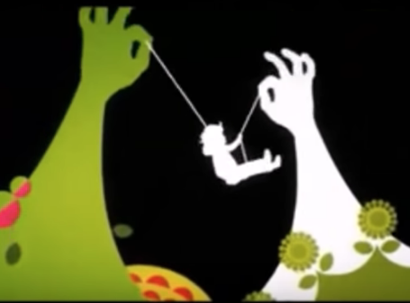
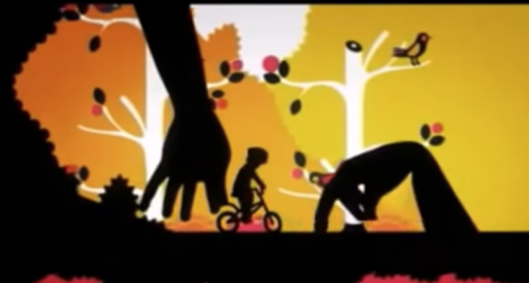
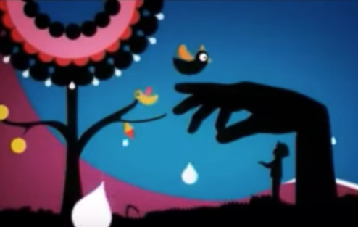

CON NUESTRAS MANOS……
PROTEGEMOS
JUGAMOS
ENSEÑAMOS
CUIDAMOS
AMAMOS

Slide 17


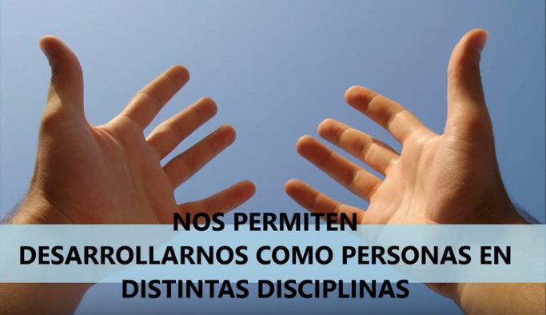

……USTED VALORA MANOS?

Slide 18
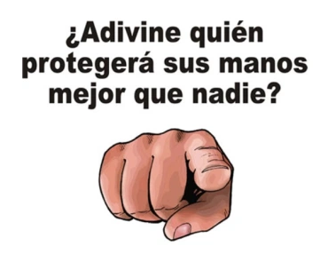
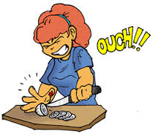


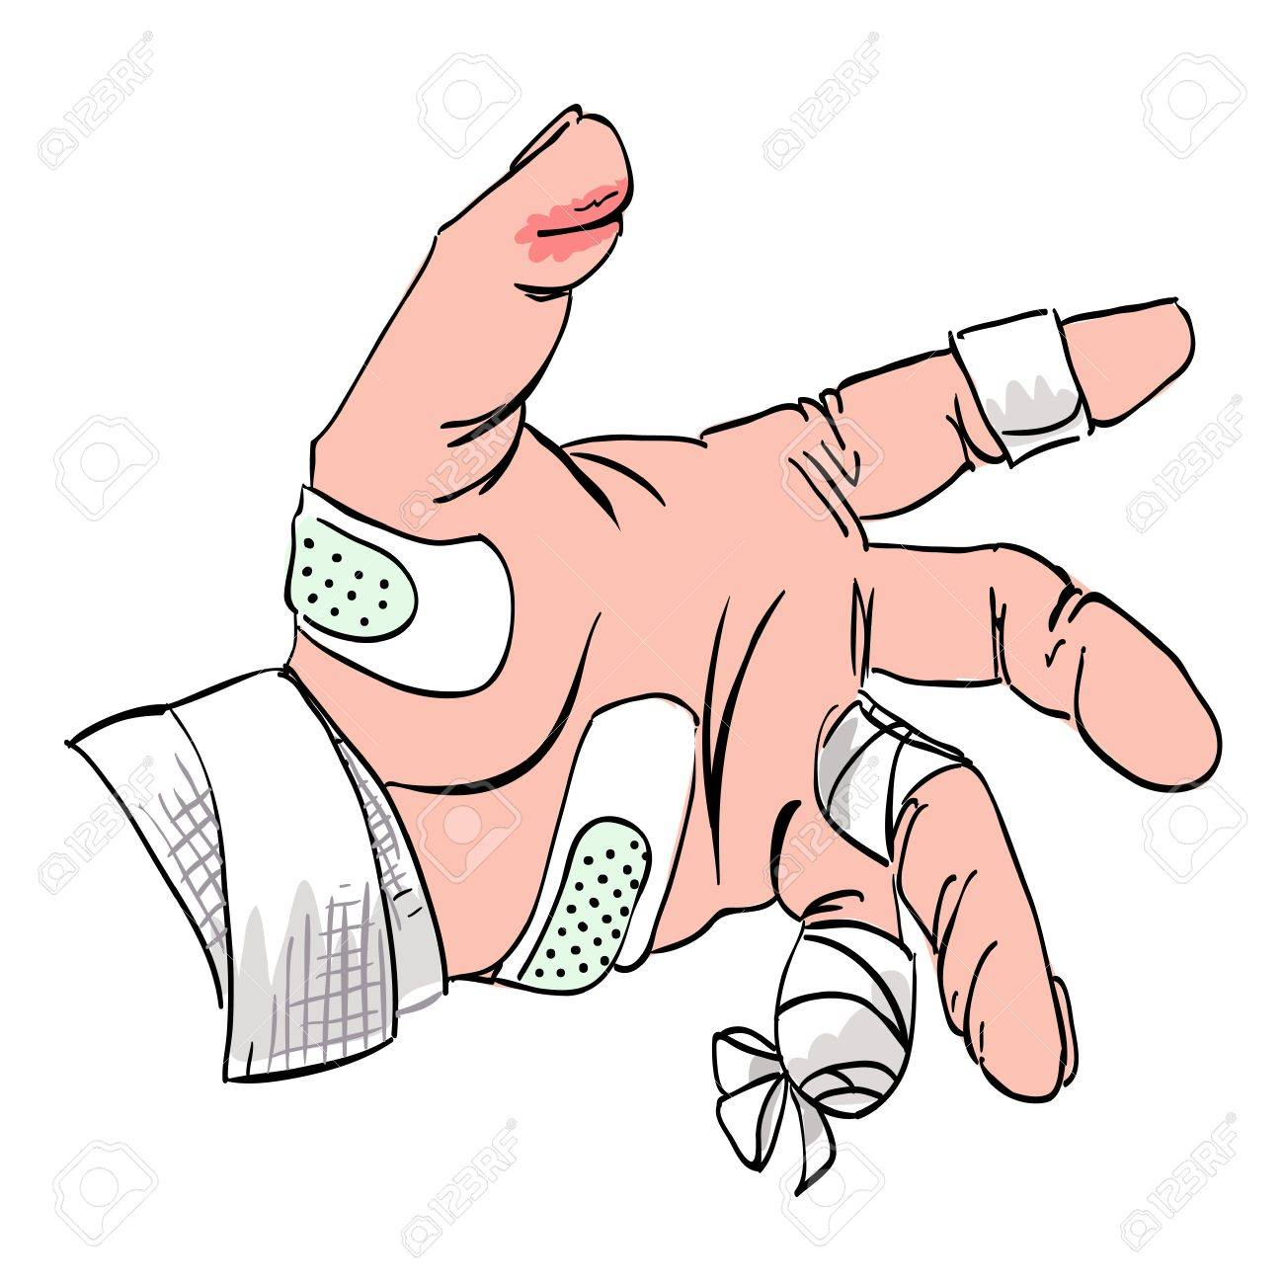
Las utilizamos en casi todo lo que hacemos. Sin embargo, muchas de estas acciones se llevan a cabo sin que exista un pensamiento deliberado.
Las manos actúan tan inteligentemente como la persona a la que ellas pertenecen. Por lo tanto, antes de usar las manos, pensemos en la seguridad de las mismas.
QUE TIPOS DE ACCIDENTES SUFREN LAS MANOS ?
Cortes, Heridas, Punzamiento
Quemaduras
Machucones
Amputaciones
Laceraciones, Raspones
Golpes

Slide 19
Las manos son la herramienta más valiosa que tenemos y debemos tomar las precauciones necesarias a fin de reducir el número de accidentes y promover una cultura preventiva.
CLASES DE PELIGRO PARA SUS MANOS
Peligros Mecánicos: Por causa del movimiento propio o por acción de nosotros
Ej: Máquinas, Herramientas manuales, prensas de mesa, prensas de banco, lijadoras, bisturís, trozadora, cortadoras entre otros como también objetos afilados o pesados suelen generar lesiones en las manos como atrapamiento, golpes, machucones, cortes, heridas. Laceraciones, amputaciones y aplastamiento.

Slide 20
Puntos de pellizco en movimiento
Pueden agarrar y arrastrar sus manos o guantes
Puntos de cortadura
Donde la mano pueda ser cortada o amputada
¡Los accidentes en las manos son prevenibles!
….. ENTONCES POR QUE HAY ACCIDENTES?
Distracciones: Ciertos trabajos requieren atención constante. Muchos accidentes ocurren cuando las personas apartan la vista o la mente, así sea por un segundo, de las tareas que esta realizando.
Actos inseguros: Las personas se accidentan cuando no siguen los procedimientos correctos, tratan de alcanzar algo dentro de la maquinaria en operación. No ejecutan el cierre de protección adecuado para el equipo, o no utilizan las herramientas apropiadas.
Impaciencia: No es difícil trabajar al mismo tiempo con rapidez y con seguridad, muchas lesiones, sin embargo, ocurren cuando las personas toman el riesgo porque tienen demasiada prisa por terminar algo y esto los lleva a tomar atajos.
Fatiga: Es difícil trabajar cuando el cuerpo se encuentra cansado este puede generar los accidentes.
Maquina , equipo o herramienta en mal estado: Si estos no están en buena condición de funcionamiento y de mantenimiento pueden generar un accidente.

Slide 21

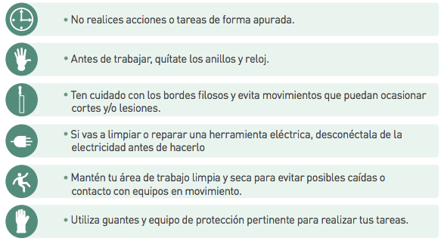
Recuerde: Un accidente grave en las manos puede significar una pérdida que usted lamentará toda la vida.
COMO CUIDAR LAS MANOS?

Slide 22
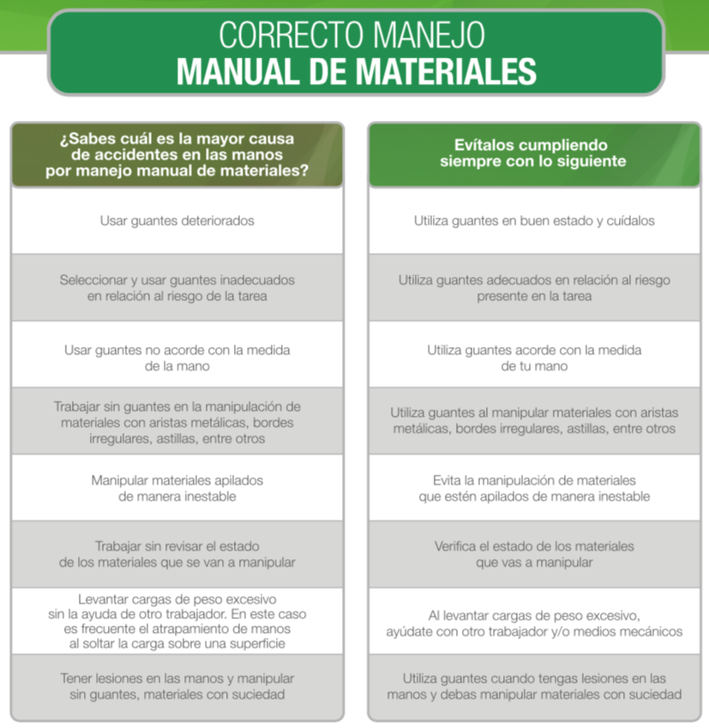

Slide 23
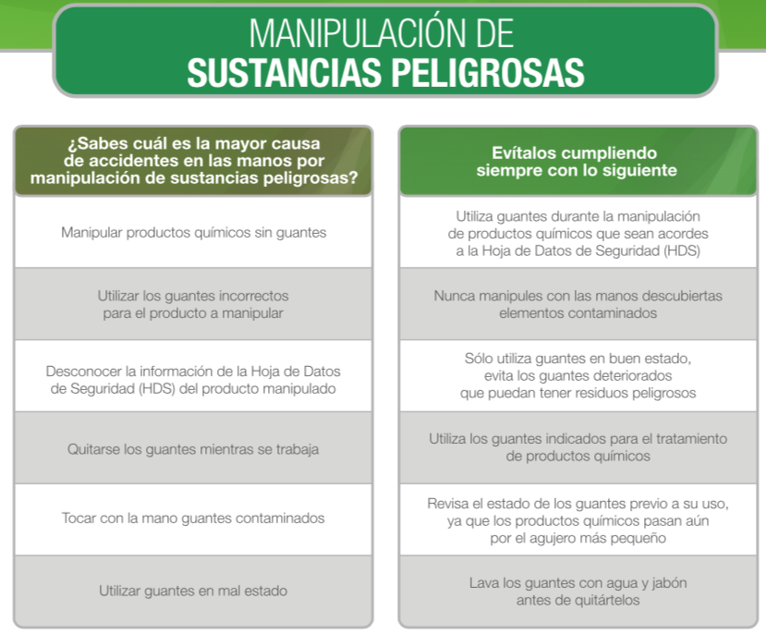

Slide 24
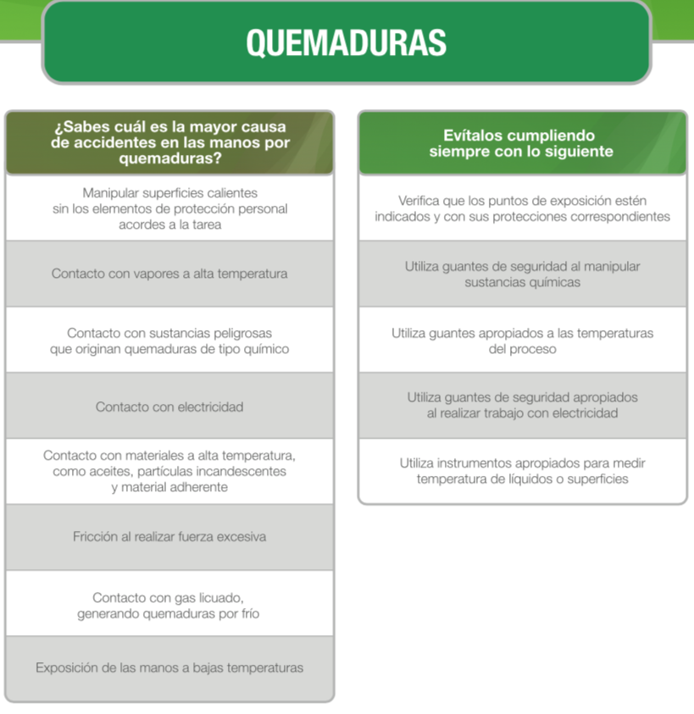


Slide 25
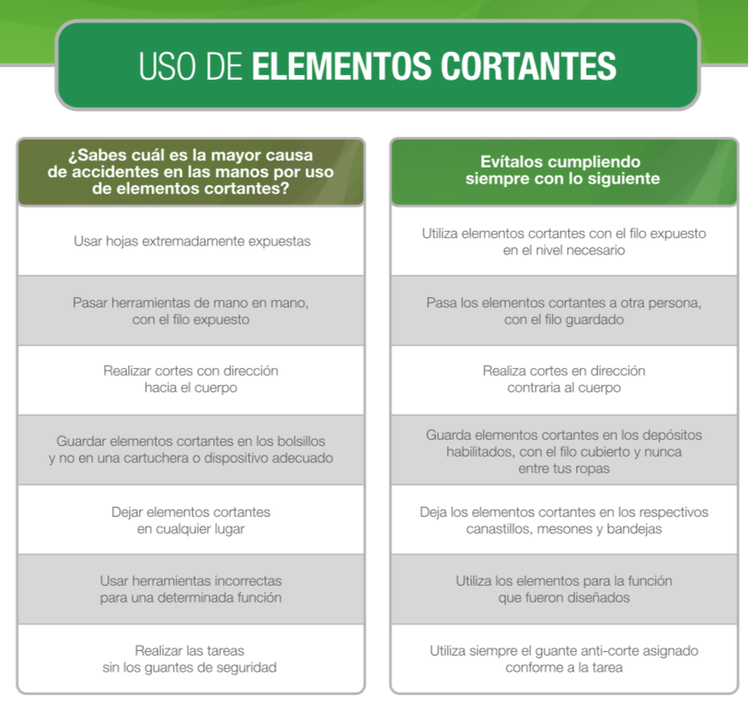
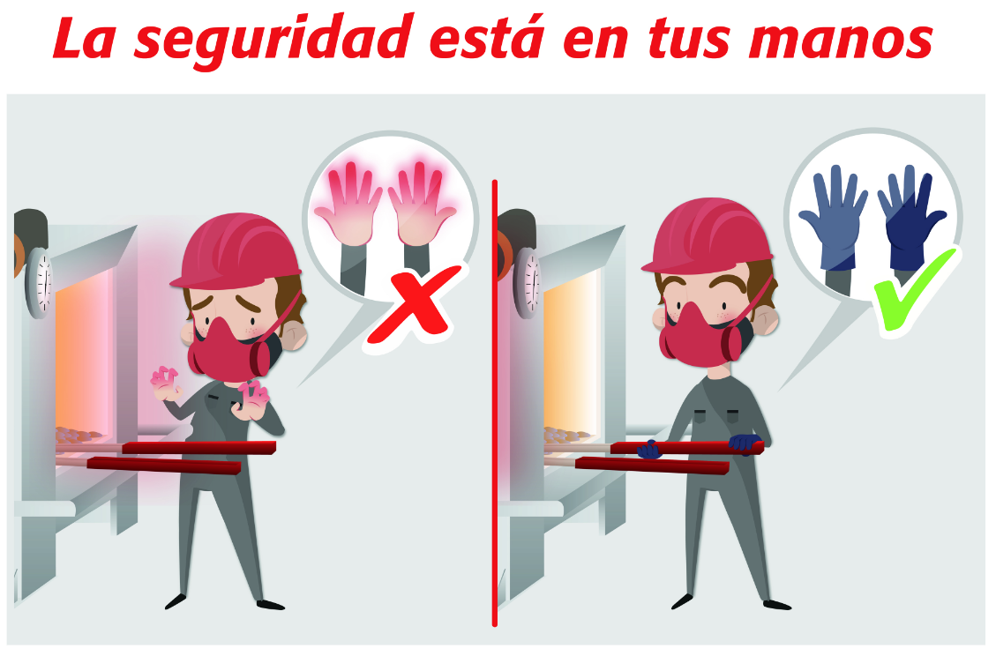

Slide 26
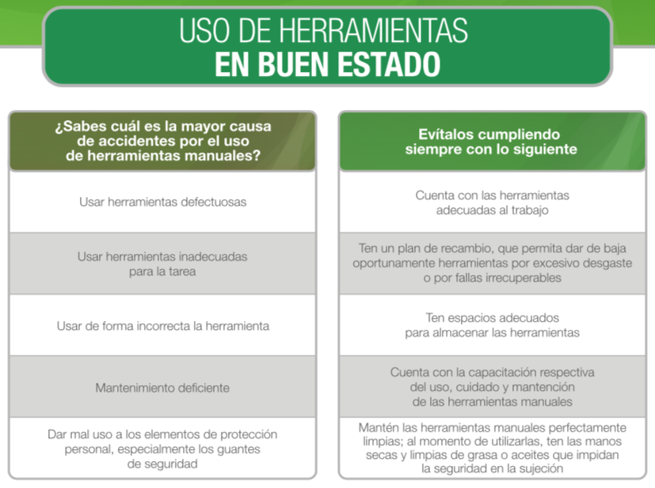
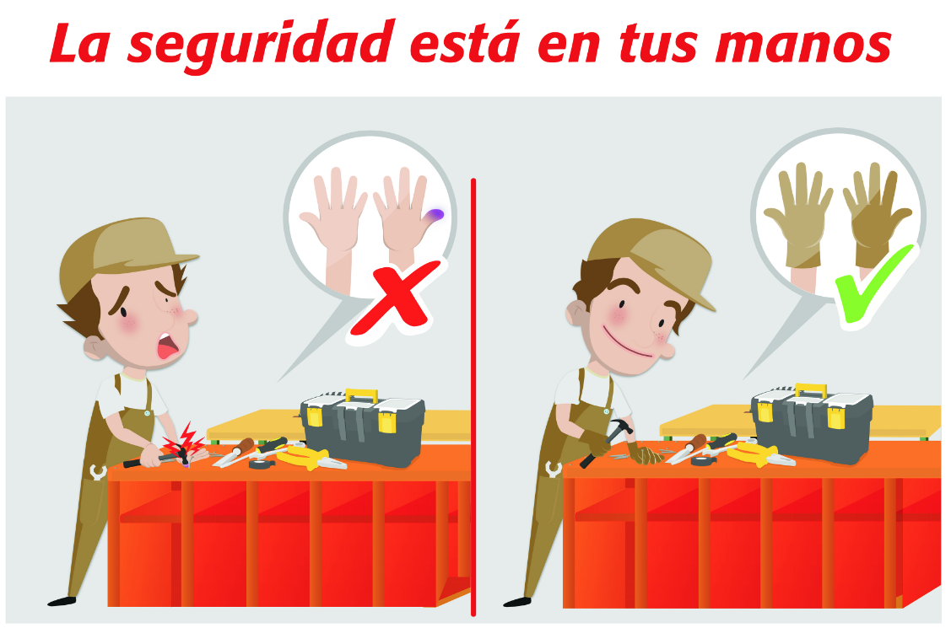

Slide 27
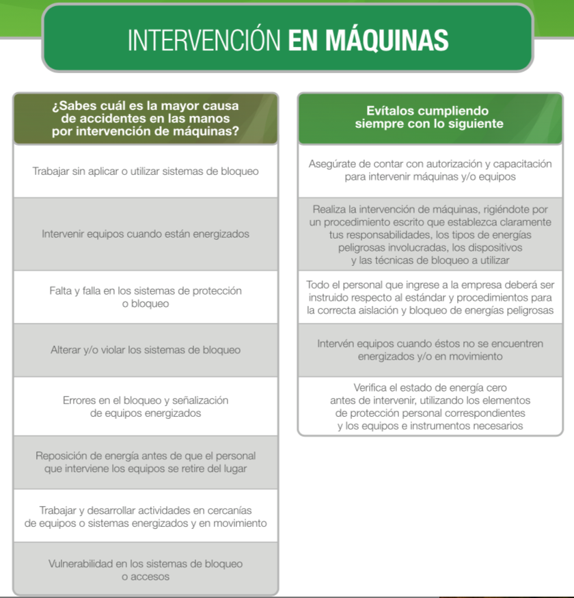
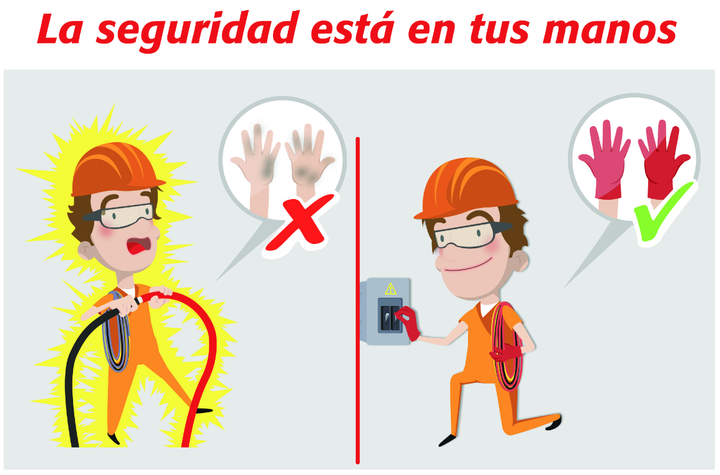

Slide 28
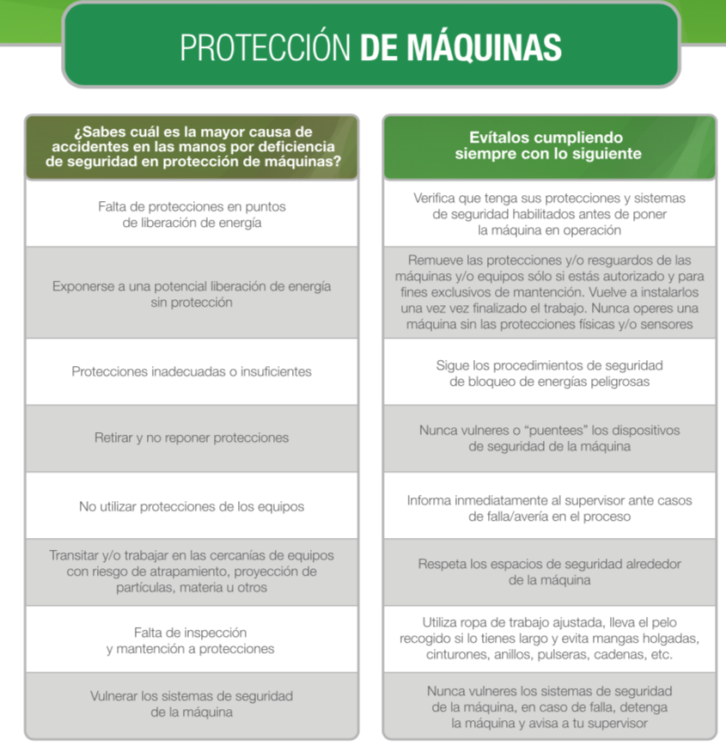

Slide 29
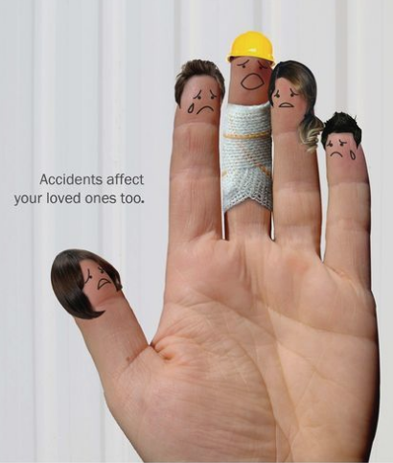
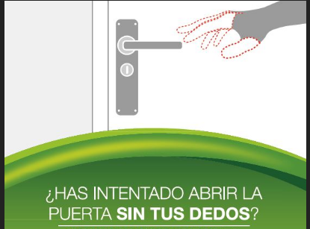
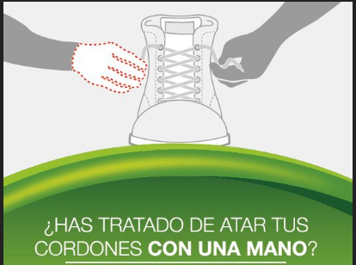
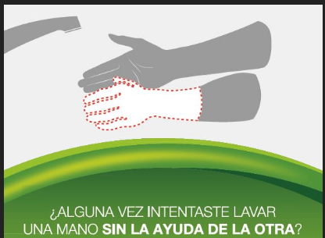
Los accidentes también afectan a sus seres queridos
PIENSA POR UN MOMENTO
SI TE FALTARAN….

Slide 30
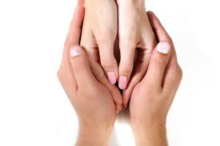




RECUERDA…..
Tus manos son una herramienta valiosa que posees ¡ cuídalas!
Tus manos son muy importantes …¡protégelas!
Algunas herramientas no las puedes reemplazar ….¡protege tus manos!

Slide 31

¡ Choca esos cinco compañeros !

